Slide 1
Діти та соціальні мережі

Slide 2
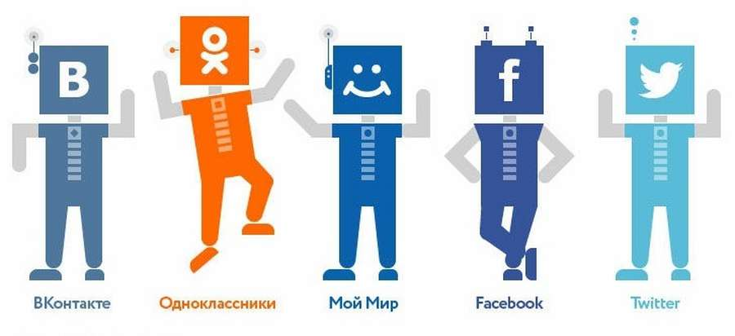
Британський психолог Арік Сігман стверджує: фізіологічні процеси в організмі протікають по-різному в залежності від того, знаходиться людина
- наодинці
- в суспільстві
- чи у віртуальній реальності

Slide 3
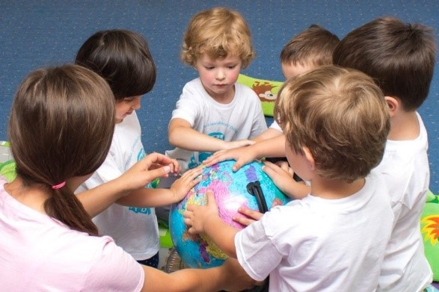
Надмірне захоплення соц-мережами шкодить здоров’ю через скорочення спілкування з реальними людьми, вплив на імунну систему і процеси мислення дітей

Slide 4
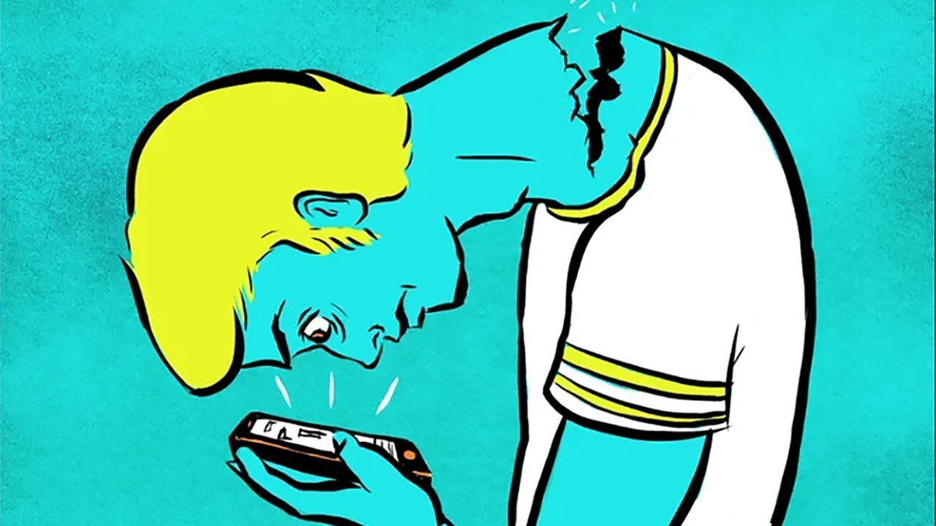
«Техношея». Хвороба останніх кількох років - горизонтальні зморшки на шиї
Причина - зайве часте використання смартфонів і ноутбуків

Slide 5
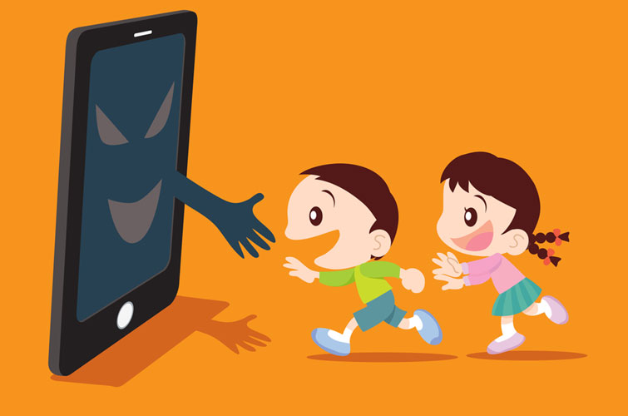
Як зрозуміти , що щось не так?

Slide 6
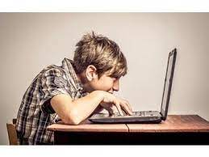
1. З'являється або вже є інтернет-залежність (4-5 год. в інтернеті)
.

Slide 7
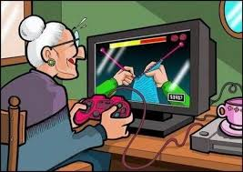
2. Розвивається ігроманія
Навіть доброзичливі ігри, тривалістю більше 1,5 год. підвищують ризик комп`ютерної та інтернет-залежностей

Slide 8
3. Спілкується з незнайомою людиною
Kidnapping (викрадення людей) - досить небезпечна сучасна проблема, в якій діють через інтернет

Slide 9
4. Дитина викладає неприйнятний контент (фото, підписи, які виходять за рамки пристойного)
.

Slide 10
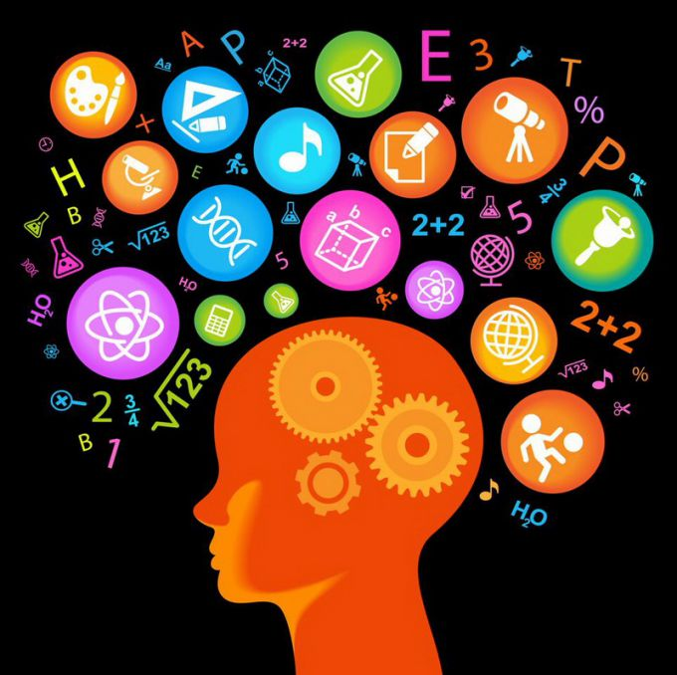
Психіка дитини
дуже
податлива
і нестабільна
Тому…………….

Slide 11
На це Варто виділити час :
Щиро цікавитись , що відбувається в житті дитини
Зайняти вільний час спортивними або культурними гуртками
Встановити функцію «батьківський контроль» на всіх інформаційних засобах

Slide 12
На це Варто виділити час :
Розповісти куди звертатись по допомогу
(батьки, вчитель, шкільний психолог , працівник соц -служби, телефон довіри та ін.)
Міський центр соц-служб 376 – 492

Slide 13
Дякую за увагу!
пр. психолог
Магомедова Д. М.

